Slide 1
2023-05-04

Slide 2
Agenda
Information från Styrelsen
Presentation av tränare, målsättning.
Tränings/Matchtider
Materiel
Åtaganden föräldrar
Försäljning lotter
Övrigt

Slide 3
Styrelsen fotbollssektionen
 | Ansvarsområde
Ny Ordförande: Björn Selnes | Herrlag, säkerhet, övergripande frågor fotboll
Mia (Maria) Hillman (vice ordf) | Dam och ungdomslag, bokningar, serieanmälningar, domare, tränings och matchtider
Sara Eriksson (kassör) | Avgifter, bokföring, lagkassor, sponsring,
Ewa Wikman (vice kassör) | Bistår kassör, Haga sommarlek
Daniel Holmström | Domare
Anna Gertzén Fällgren (sekr) | Dokument på laget.se, rutiner och stöttar nya lag med laget.se, bokningar
Maria Lundell | Kioskansvarig (Cafe/fikavagn), Haga sommarlek och midsommar
Claire Moffatt | Materialansvarig
Viktoria Wassgren Emtås | Ny ledamot 2023

Slide 4
From i år har man höjt deltagaravgiften med 100 kr på alla utom fotbollsskolan så lotterna gör att vi slipper höja ytterligare.
Fotbollssektionens största utgiftsposter är idag:
Domararvoden
Materiel (bollar, matchkläder, träningsredksap, fotbollsskolans material m.m.)
Plan och hallhyror
anmälningsavgifter till serier, DM m.m.

Slide 5
Presentation
Målsättning för laget:
Att alla i slutet av säsongen ska tycka fotboll är så roligt att de vill fortsätta spela nästa säsong.
Utveckla varje spelare tekniskt.
Öka varje spelares fysiska förmåga, att fler ska orka spela längre del av en match.
Utveckla allas spelförståelse.
Bra stämning i laget

Slide 6
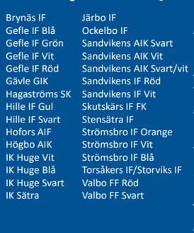
Matcher
Sista året 7 mot 7
Truppen består av 22 spelare
13 spelare / match är målsättningen dvs några spelare står över varje match.
14 matcher, lördagar.
Inga matcher på helgen
v 21 GD/GIF
v 25 midsommar
Datum för matcher kommer på mail och i laget
Anmälda lag

Slide 7
Träningar
Träningstider för IP planeras för närvarande. Troligtvis kan man träna på IP i slutet av maj.
B-plan: Måndag 18-19; Onsdag 18-19
Under maj
Nynäs Lördagar 9-10
Sörby Onsdagar 18-19 3/5 10/5 17/5

Slide 8
Träningsmatcher
Lördag 6/5
Två matcher mot Valbo på Nynäs
Lördag 13/5
Två matcher mot Strömsbro på Nynäs.

Slide 9
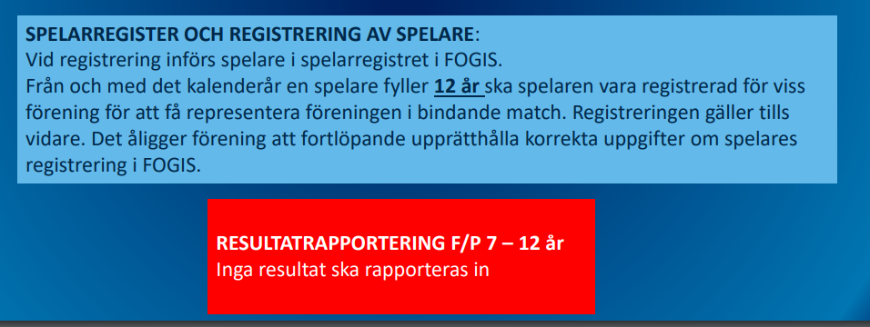
Spelarna registreras i fotbollsförbundets system från 12 års ålder och för det behöver vi ert godkännande, blankett för detta har lämnats ut.

Slide 10
Materiel
Matchkläder kommer som tidigare att tas med till varje match och tvättas av en förälder enligt lista. Special tvättmedel bifogas.
Träningskläder: beställs individuellt på Intersports hemsida
Registrera gärna ert medlemskap på Intersport med Hagaström som förening för det genererar pengar tillbaka till föreningen.

Slide 11
Åtaganden för föräldrar/lag
En städvecka för varje lag i förrådet. P födda 2011 v 30.
Jordutkörning söndag 7/5 (tar ca 3 h). Samling 9.30.
1-2 st eller fler släpkärror eller flakbilar per lag, och minst 5-6 pers/lag. (helst öppna släp).
Cafeteria/Fikavagn
utse en kontaktperson för cafevagn per lag. Meddela Maria L: Maria.lundell75@hotmail.se
Midsommarfirande
- utse en kontaktperson per lag för planering innan (från 7-manna) . Meddela Maria L: Maria.lundell75@hotmail.se
Arbetsdag för föreningen efter sommaren
mer info kommer senare

Slide 12
Matcher
Matchvärd
Fikavagnsansvarig
Bollkastning
Tvätt av matchkläder
Listor kommer.
Kan man inte så behöver själv se till att byta med ngn.

Slide 13
Lotter / Toapapper
För att slippa höja deltagaravgifter kommer alla spelare (från 7 manna) sälja 4 lotter var av sportlotten. Kostnad 50 kr/styck. Infolapp med tips på vad man kan säga när man säljer medföljer.
Swisha gärna direkt 200kr till Marie 070 2005217
Här saknas några inbetalningar.
Toapappersförsäljningen går till laget direkt
Målsättningen är att sälja 10 balar / spelare, senast 20 maj

Slide 14
Föräldrargruppen
Leta upp cup/cuper och anmäla till dem→ Henrik Winther, Palle och Frida Karlsson
Ansvara för lagkassa samt det som kommer in till cuper genom försäljning/insamling→ Sara Eriksson
Hjälpa till på träning om någon/några av ordinarie tränare är borta → Andreas Qvart ???
Ansvara för att killarna kan få ha en avslutning efter säsongsavslut. T.ex. bowla eller göra något annat roligt→ Karin och Elias Wahlberg tills med Frida
Kolla om det finns sponsorer och/eller företag som vill ha hjälp med städning, inventering eller liknande mot en summa pengar→Henrik Winther
Ansvara för att göra diverse scheman, vi tänker att man bör vara ett par stycken som gör alla scheman samtidigt så att inte samma föräldrar får samma dag men olika uppgifter) →Helena och Thomas Andersson
Övrigt: Johan W, Jörgen Andersson,
Nuvarande lagkassa: 270kr
Vi har sponsor till innehåll samt hinkar till pris i bollkastningen

